Slide 1

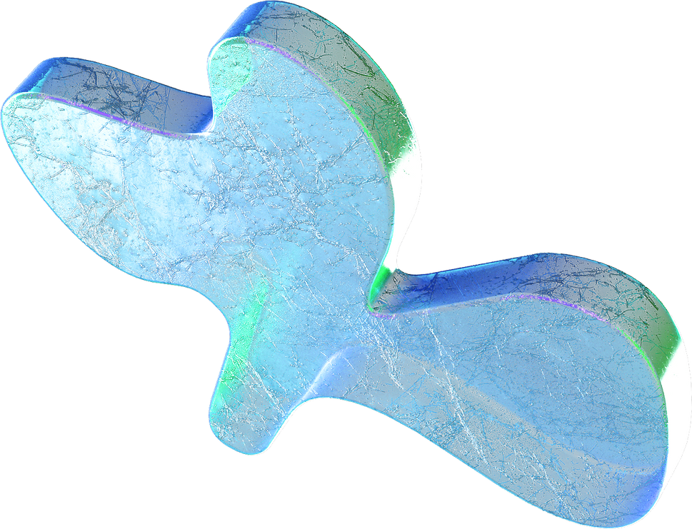
Kelompok 3
struktur data stack dan queue
Struktur data merupakan aspek yang cukup penting diketahui oleh setiap orang yang memulai bidang pemrograman dan komputer. Dengan memahami prinsip dan cara kerja sebuah struktur data kita dapat mengimplementasikan ke dalam program dengan lebih baik dan sesuai fungsinya.

Slide 2
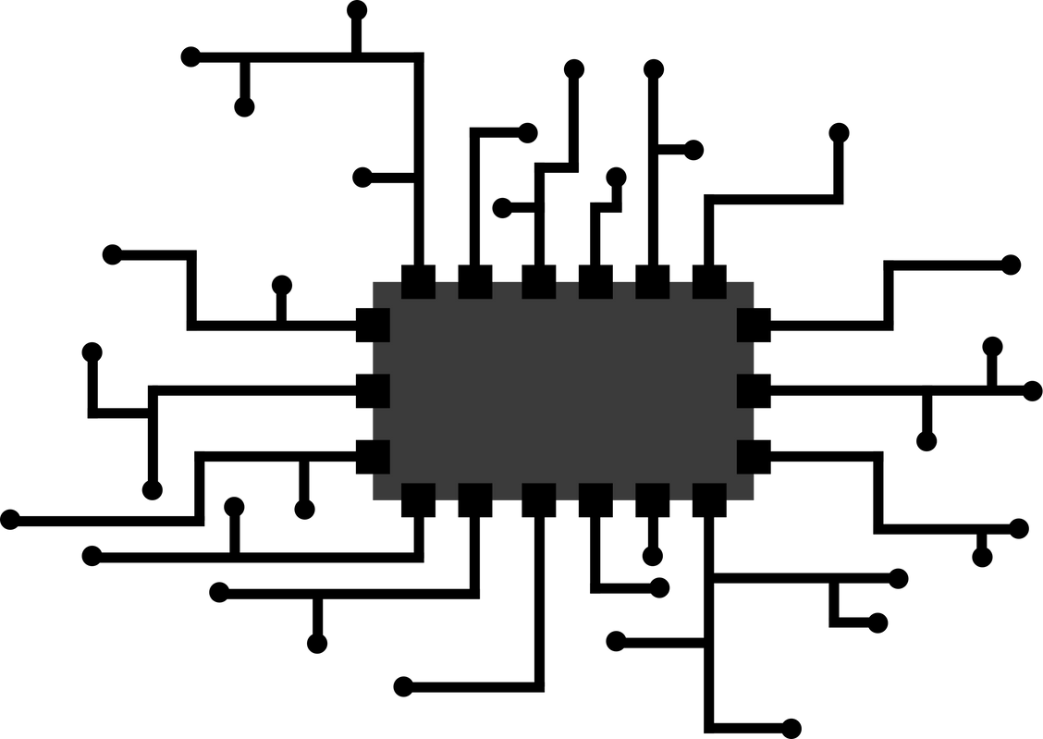
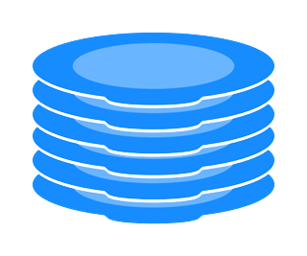
STACK
1. Pengertian Stack
Stack atau dalam Bahasa Indonesia diartikan tumpukan, adalah struktur data linier yang mengikuti prinsip Last In First Out (LIFO). Artinya elemen yang terakhir disisipkan akan menjadi elemen pertama yang keluar.
Cara struktur data stack dalam menyimpan sebuah nilai dapat kita bayangkan seperti piring yang disusun rapi secara bertumpuk ke atas. Apabila kita ingin mengambil piring bagian bawah, kita harus terlebih dahulu menyisihkan semua piring yang ada di atas.

Slide 3
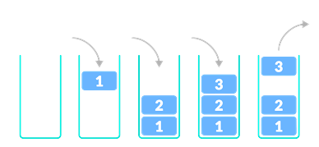
empty stack
push
push
push
pop
Dari gambar di atas, dapat terlihat bahwa meskipun elemen ke-3 adalah yang paling terakhir ditambahkan, namun elemen tersebut justru yang pertama dihapus. Operasi inilah yang kemudian disebut sebagai prinsip operasi LIFO (Last In First Out).
Kita dapat mengimplementasikan stack dengan Bahasa pemrograman seperti C, C++, Java, Python, atau C#.

Slide 4
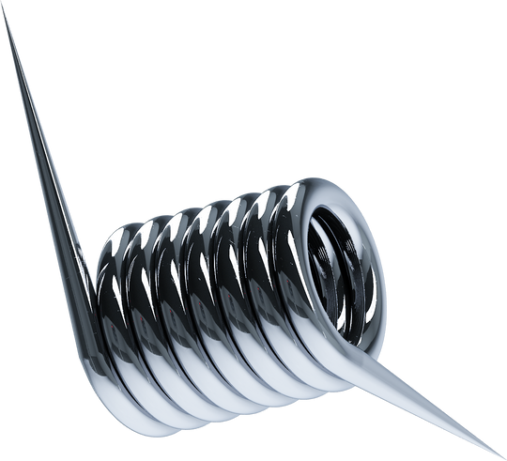
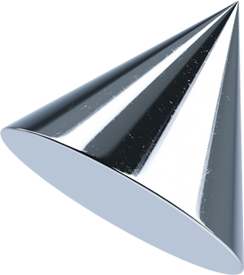

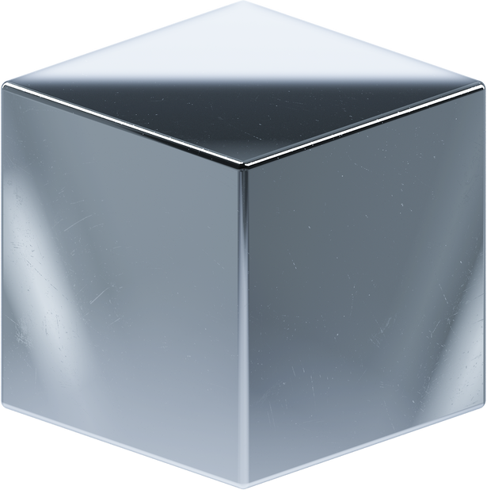
1
Karakteristik Stack
Stack digunakan pada banyak algoritma yang berbeda seperti Tower of Hanoi, Tree traversal, rekursi dll.
2
Stack diimplementasikan dengan struktur data array atau linked list.
3
Mengikuti prinsip operasi Last In First Out, yaitu elemen yang dimasukkan pertama akan muncul terakhir dan sebaliknya.
4
Penyisipan dan penghapusan terjadi di satu ujung yaitu dari atas tumpukan.
5
Apabila ruang memori yang dialokasikan untuk struktur data stack sudah penuh namun masih dilakukan operasi penyisipan elemen maka akan terjadi stack overflow.
6
Apabila struktur data tidak memiliki elemen data atau kosong, namun tetap dilakukan operasi penghapusan maka akan terjadi stack underflow.

Slide 5
Operasi-operasi Dasar pada Stack
Dalam stack ada dua operasi dasar yang digunakan yaitu Push dan Pop. Menambahkan elemen pada struktur data stack disebut dengan push. Sedangkan menghapus atau menghilangkan elemen data dari stack disebut pop.
Push :
Operasi push merupakan proses operasi Ketika kita ingin memasukkan
sebuah elemen atau item ke dalam stack.
Pop :
operasi pop dilakukan untuk menghapus sebuah
elemen atau item dalam stack.
operasi peek dilakukan untuk memungkinkan pengguna dapat melihat
elemen diatas stack dengan catatan tidak ada modifikasi
apapun dalam operasi ini.
Peek :
Int isFull :
operasi ini dilakukan untuk mengetahui apakah stack sudah penuh atau tidak.

Slide 6
Int isEmpty
Operasi push merupakan proses operasi Ketika kita ingin memasukkan
sebuah elemen atau item ke dalam stack.
Int Size
operasi pop dilakukan untuk menghapus sebuah
elemen atau item dalam stack.
operasi peek dilakukan untuk memungkinkan pengguna dapat melihat
elemen diatas stack dengan catatan tidak ada modifikasi
apapun dalam operasi ini.
Int Top
Operasi Dasar pada Stack

Slide 7
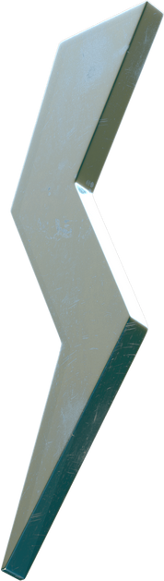
QUEUE
Pengertian Queue
Queue adalah struktur data linier yang menerapkan prinsip operasi dimana elemen data yang masuk pertama akan keluar lebih dulu. Prinsip ini dikenal dengan istilah FIFO (First In, First Out).
Berbeda dengan struktur data stack yang menyimpan data secara bertumpuk dimana hanya terdapat satu ujung yang terbuka untuk melakukan operasi data, struktur data queue justru disusun secara horizontal dan terbuka di kedua ujungnya. Ujung pertama (head) digunakan untuk menghapus data sedangkan ujung lainnya (tail) digunakan untuk menyisipkan data.

Slide 8
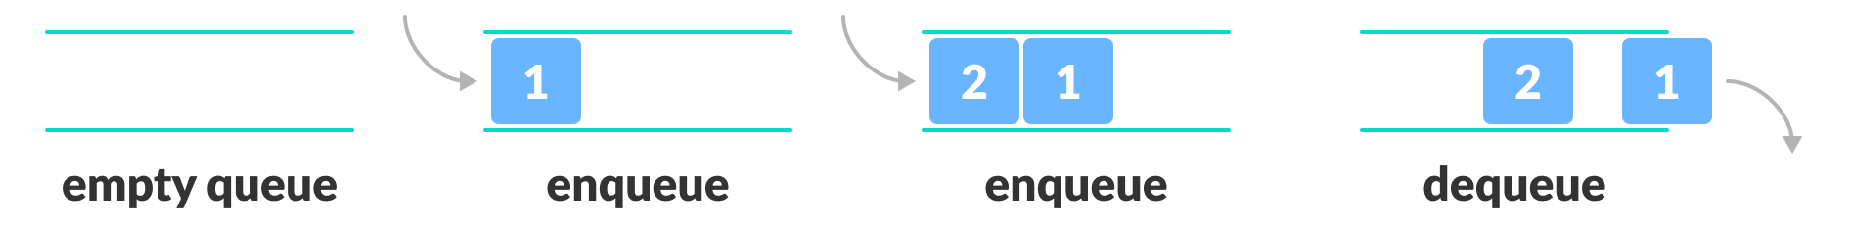
Berikut ini adalah ilustrasi dari queue
Pada gambar di bawah, karena elemen 1 ditambahkan ke antrian lebih dulu daripada 2, maka 1 adalah elemen yang pertama dihapus dari antrian. Hal ini mengikuti aturan operasi FIFO(First in, First out).
Dalam istilah pemrograman, menempatkan item dalam struktur data queue disebut enqueue, sedangkan operasi menghapus item dari queue disebut dequeue.
Kita dapat mengimplementasikan queue dalam bahasa pemrograman apa pun seperti C, C++, Java, Python atau C#, dengan spesifikasi yang hampir sama.
Struktur data queue umumnya digunakan untuk mengelola thread dalam multithreading dan menerapkan sistem antrian prioritas pada program komputer.

Slide 9
Karakteristik Queue
Queue memiliki berbagai karakteristik sebagai berikut:
Add a Queue adalah struktur FIFO (First In First Out).
Untuk menghapus elemen terakhir dari Queue, semua elemen yang dimasukkan sebelum elemen tersebut harus dihilangkan atau dihapus.
Queue adalah daftar berurutan dari elemen-elemen dengan tipe data yang serupa.

Slide 10
Operasi-operasi Dasar pada Queue
Queue adalah struktur data abstrak (ADT) yang memungkinkan operasi berikut:
Enqueue: Menambahkan elemen ke akhir antrian
Dequeue: Menghapus elemen dari depan antrian
IsEmpty: Memeriksa apakah antrian kosong
IsFull: Memeriksa apakah antrian sudah penuh
Peek: Mendapatkan nilai bagian depan antrian tanpa menghapusnya
Initialize: Membuat antrian baru tanpa elemen data (kosong)

Slide 11


Sekian Terima Kasih

